Slide 1
Муниципальное бюджетное дошкольное образовательное учреждение
детский сад «Чебурашка» г. Волгодонска
«Вот и стали мы
на год взрослее»
Старшая группа № 7 «Совята»
Воспитатели: Нагибина Наталия Валерьевна
Харченко Любовь Александровна
Младший воспитатель: Ситникова Оксана Викторовна

Slide 2
Цели на 2022-2023 учебный год:
обеспечить развитие личности детей старшей группы в различных видах общения и деятельности с учётом их возрастных, индивидуальных, психологических и физиологических особенностей.
создать условия развития ребёнка, открывающих возможности для его позитивной социализации, его личностного развития, развития инициативы и творческих способностей на основе сотрудничества с взрослыми и сверстниками и соответствующим возрасту видам деятельности.
Задачи:
Развивать умение на основе совместного со сверстниками сюжетосложения: сначала через передачу в игре знакомых сказок и историй, затем через внесение изменений в знакомый сказочный сюжет (введение новой роли, действия, события), впоследствии — через сложение новых творческих сюжетов.
Обогащать содержание сюжетных игр на основе явления социальной действительности и отношениями людей (школа, магазин, больница, парикмахерская, путешествия и др.), активизировать воображение на основе сюжетов сказок и мультипликационных фильмов.
Совершенствовать умения следовать игровым правилам в дидактических, подвижных, развивающих играх.
Развивать умение сотрудничать со сверстниками в разных видах игр.

Slide 3
Федеральная инновационная площадка
«Играй с нами, играй как мы!»
Задачи развития игровой деятельности:
Развивать умение играть на основе совместного со сверстниками сюжетосложения: сначала через передачу в игре знакомых сказок и историй, затем через внесение изменений в знакомый сказочный сюжет (введение новой роли, действия, события), впоследствии — через сложение новых творческих сюжетов.
Обогащать содержание сюжетных игр детей на основе знакомства с явлениями социальной действительности и отношениями людей (школа, магазин, больница, парикмахерская, путешествия и др.), активизировать воображение на основе сюжетов сказок и мультипликационных фильмов.
Совершенствовать умение следовать игровым правилам в дидактических, подвижных, развивающих играх.
Развивать умение сотрудничать со сверстниками в разных видах игр: формулировать собственную точку зрения, выяснять точку зрения своего партнера, сравнивать их и согласовывать при помощи аргументации.

Slide 4
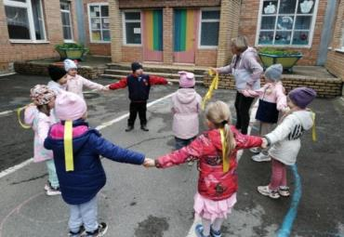
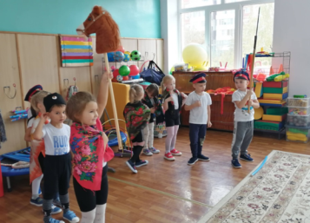
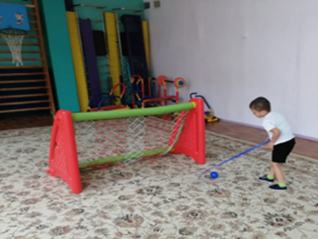
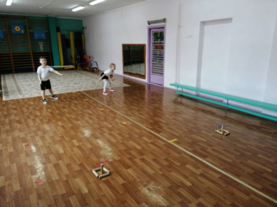
Подвижные игры
Летние Подвижные игры
Казачьи подвижные игры
Зимние подвижные игры
Спортивные подвижные игры

Slide 5
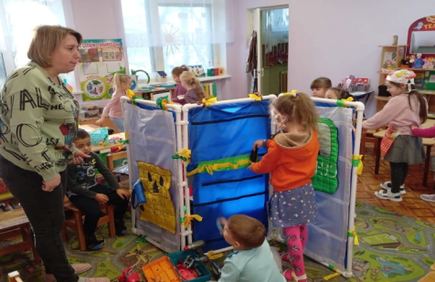
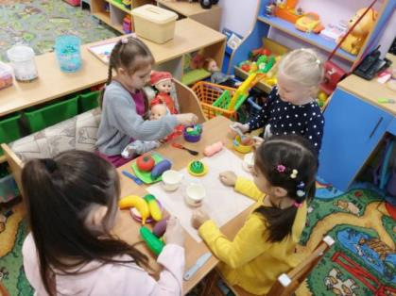
Сюжетно ролевые игры
Дети проявляют интерес к сюжетно-ролевым играм, содержанием которых является отображение социальной действительностью, к комбинированию в одном сюжете реальных и фантастических событий, разнообразных ситуаций взаимодействия людей, коллизий; появление сюжетно-ролевых игр новой тематики и игр «с продолжением» сюжета в течение нескольких дней.
С/р игра «АЗС» с использованием
маркера игрового пространства
С/р игра «Семья»

Slide 6
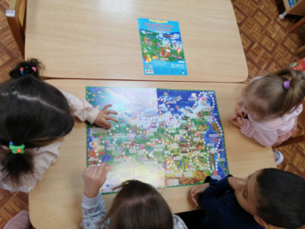
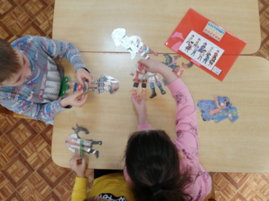
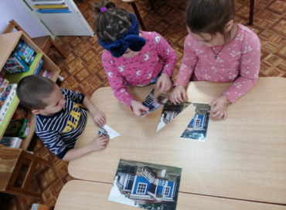
Настольные игры
Игра «ходилка»
Настольно печатные игры: «Одень Куклу в национальную одежду»,
«Разрезная картинка – Курень».

Slide 7
«Социально-коммуникативное развитие»
Достижения детей:
● Воспитанники положительно настроены по отношению к окружающим, охотно вступают в общение с близкими взрослыми и сверстниками, проявляют сдержанность по отношению к незнакомым людям.
● Ориентируются на известные общепринятые нормы и правила культуры поведения в контактах со взрослыми и сверстниками.
● Проявляют любовь к родителям, уважение к воспитателям, интересуется жизнью семьи и детского сада.
● В общении со сверстниками дружелюбны, доброжелательны, умеют принимать общий замысел, договариваться, вносить предложения, соблюдает общие правила в игре и совместной деятельности.
● Различают разные эмоциональные состояния, учитывают их в своем поведении, охотно откликаются на просьбу помочь, научить другого тому, что хорошо освоил.
● Имеют представления о том, что хорошо и что плохо, в оценке поступков опирается на нравственные представления.

Slide 8
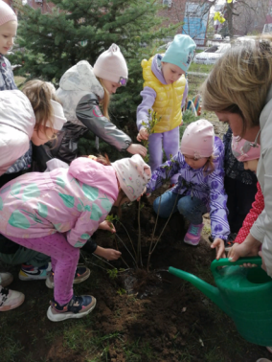
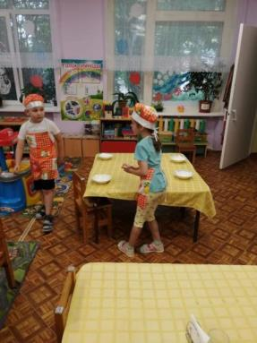
Развиваем ценностное отношение к труду.
● Дети активны в стремлении к познанию разных видов труда и профессий, применению техники, современных машин и механизмов в труде.
● Бережно относятся к предметному миру как результату труда взрослых, стремится участвовать в труде взрослых.
● Самостоятельны, инициативен в самообслуживании.
● С готовностью участвуют со сверстниками в разных видах повседневного и ручного труда, при небольшой помощи взрослых планирует трудовой процесс, проявляет настойчивость, добивается нужного результата.
Посадка растений
Дежурство по столовой

Slide 9
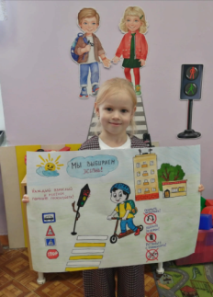
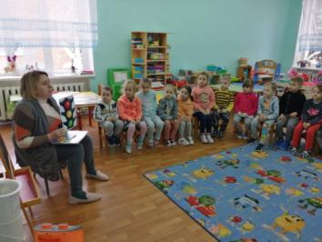
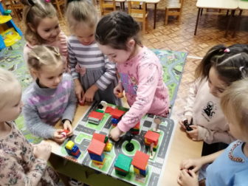
Формирование основ безопасного поведения в быту, социуме, природе.
«Светофоры на нашей улице»
Изготовление плаката
по ПДД
Игровая ситуация «расставь
знаки «Пешеходный переход»

Slide 10
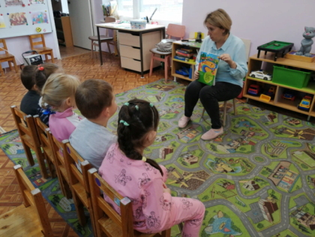
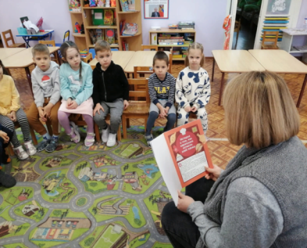
Педагогическая технология «Истории карапушек - как жить в мире с собой и другими?» Э.Ф. Алиевой, О.Р. Радионовой:
Дети усвоили навыки выстраивания диалога, позитивного общения, потребности в проявлении искренней дружбы, согласия, взаимопомощи..
«Карапушки, здравствуйте!»
«История том, как
карапушки испеки хлеб»

Slide 11
«Познавательное развитие»
Достижения детей.
● Воспитанники проявляют разнообразные познавательные интересы, имеют дифференцированные представления о мире, отражают свои чувства и впечатления в предпочитаемой деятельности.
● Активны в разных видах познавательной деятельности, по собственной инициативе наблюдают, экспериментируют, рассуждают, выдвигают проблемы, проявляют догадку и сообразительность в процессе их решения.
● Знают название своей страны, ее государственные символы, проявляют интерес к жизни людей в других странах.
● Рассказывают о себе и своей семье, собственных увлечениях, достижениях, интересах.
● Проявляют интерес к жизни семьи, уважение к воспитателям, интересуются жизнью семьи и детского сада.
● Хорошо различают людей по полу, возрасту, профессии (малышей, школьников, взрослых, пожилых людей) как в реальной жизни, так и на иллюстрациях.
● Хорошо знают свои имя, фамилию, возраст, пол.
● Проявляют интерес к городу (селу), в котором живет, знает некоторые сведения о его достопримечательностях, событиях городской жизни.
● Знают название своей страны, ее государственные символы, испытывает чувство гордости за свою страну.

Slide 12
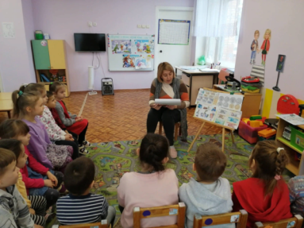
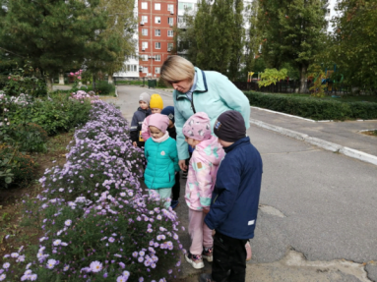
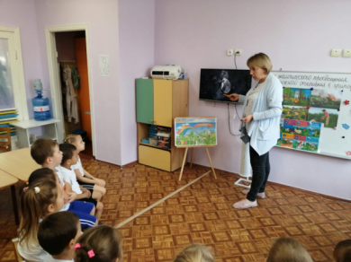
«Экологические игры»
Изучение «Финансовой грамотности»
«Экологическое просвещение.
Бережное отношение к природе»
«Наблюдение за осенней клумбой»

Slide 13
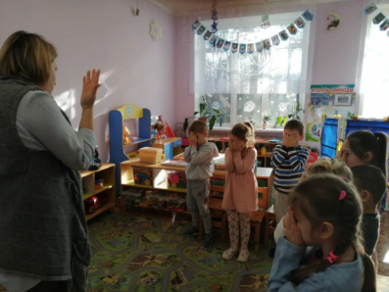
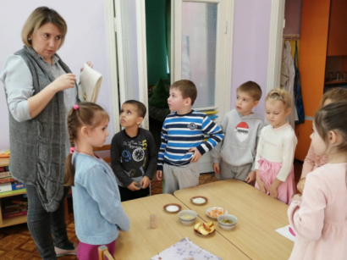
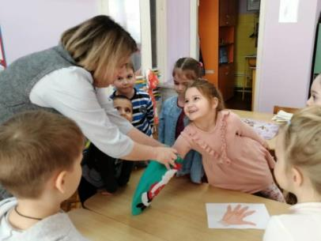
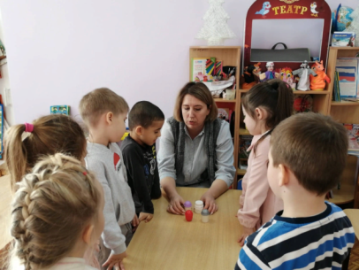
Экспериментирование «Органы чувств»

Slide 14
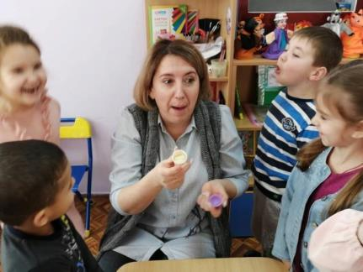
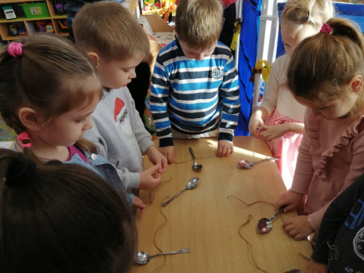
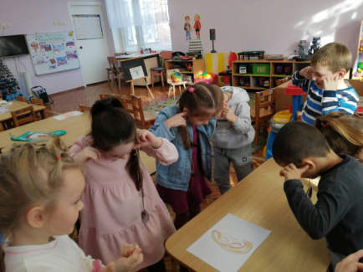
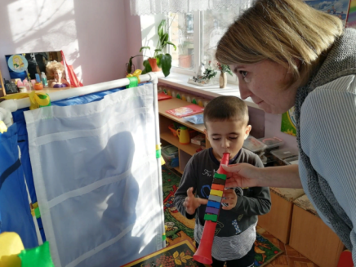

Slide 15
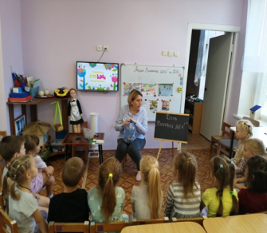
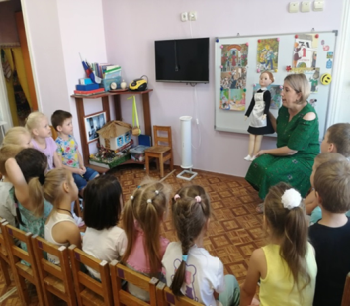
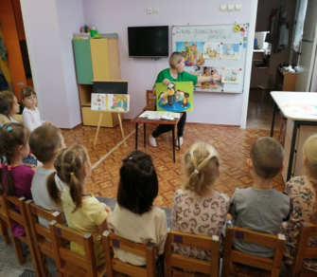
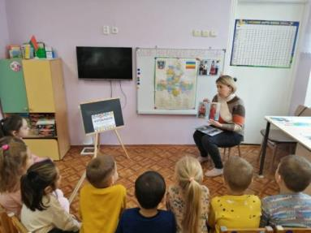
День «Добрых дел»
«1 сентября — День знаний»
«Международный день толерантности»
«День народного единства»

Slide 16
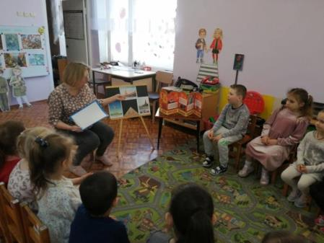
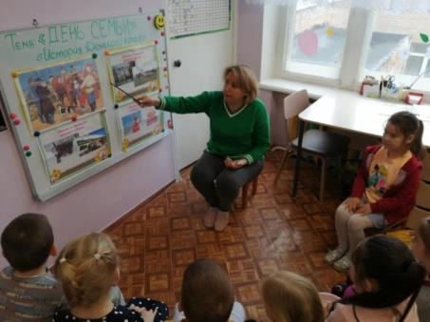
«День Победы»
«День семьи»

Slide 17
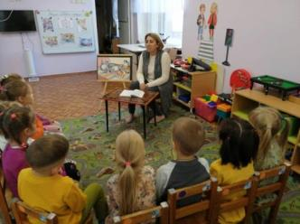
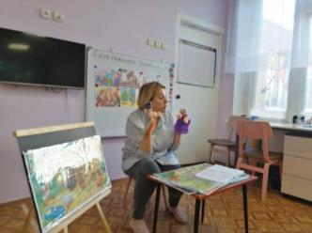
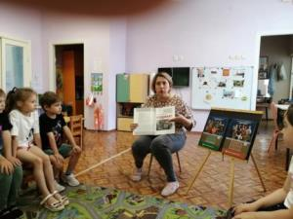
«Развитие речи»
Достижения детей.
● Дети проявляют познавательную и деловую активность в общении со взрослыми и сверстниками, делится знаниями, задает вопросы. ● Инициативны и самостоятельны в придумывании загадок, сказок, рассказов. ● С интересом относятся к аргументации, доказательству и широко ими пользуется. ● Замечают речевые ошибки сверстников, доброжелательно исправляет их. ● Имеют богатый словарный запас. Безошибочно пользуется обобщающими словами и понятиями. ● Речь чистая, грамматически правильная, выразительная. ● Владеют средствами звукового анализа слов, определяет основные качественные характеристики звуков в слове (гласный — согласный), место звука в слове. ● Самостоятельно пересказывают рассказы и сказки, сочиняет загадки. ● Отвечают на вопросы по содержанию литературного произведения, устанавливает причинные связи.
Описание картинны
«Кошка с котятами»
Чтение художественной
литературы
«Птичий двор»

Slide 18
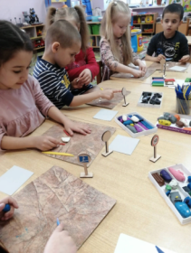
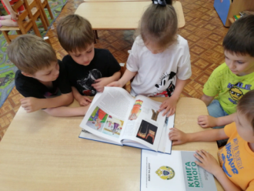
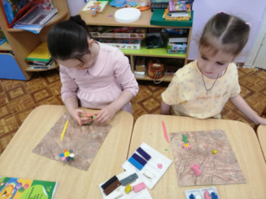
«Художественно –эстетическое развитие»
Достижения воспитанников.
Ребята высказывает предпочтения, ассоциации; стремятся к самовыражению впечатлений; эмоционально - эстетически откликаются на проявления прекрасного. Последовательно анализируют произведение, верно понимает художественный образ, обращает внимание на наиболее яркие средства выразительности, высказывают собственные ассоциации. Различают и называет знакомые произведения по видам искусства, предметы народных промыслов по материалам, функциональному назначению, узнает некоторые известные произведения и достопримечательности. Любят по собственной инициативе рисовать, лепить, конструировать необходимые для игр объекты, подарки родным, предметы украшения интерьера. Самостоятельно определяют замысел будущей работы, может ее конкретизировать; уверенно используют освоенные техники; создают образы, верно подбирают для их создания средства выразительности. Проявляют творческую активность и самостоятельность; склонность к интеграции видов деятельности.

Slide 19
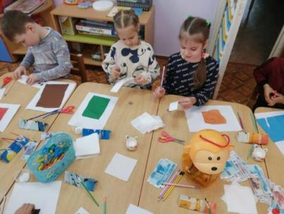
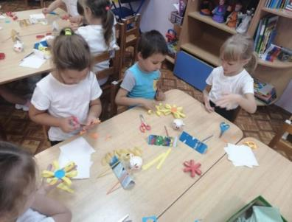
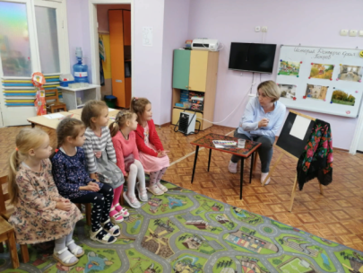
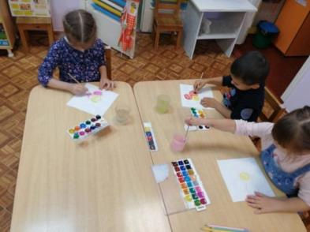
Аппликация «Моя копилка»
Аппликация «Букет для мамы»
Рисование «Павловопосадский платок»

Slide 20
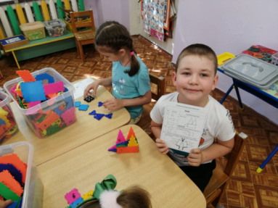
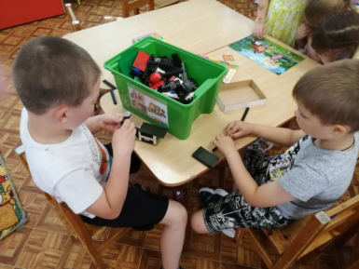
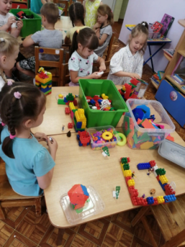
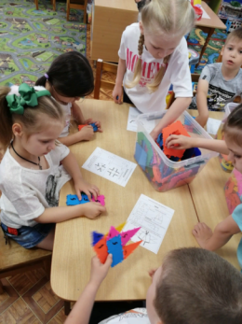
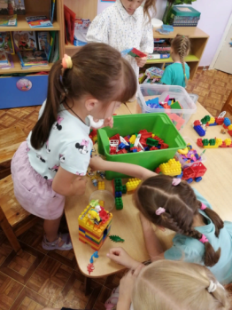
Конструирование

Slide 21
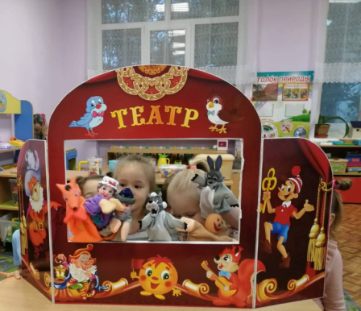
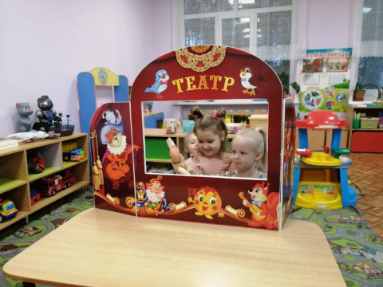
Театрализованная деятельность

Slide 22
«Физическое развитие»
Достижения детей.
Двигательный опыт ребят обогатился (объем освоенных основных движений, общеразвивающих, спортивных упражнений). В двигательной деятельности дети проявляют хорошую выносливость, быстроту, силу, координацию, гибкость. В поведении четко выражена потребность в двигательной деятельности и физическом совершенствовании. Дети проявляют стойкий интерес к новым и знакомым физическим упражнениям, избирательность и инициативу при выполнении упражнений. Имеют представления о некоторых видах спорта. Уверенно, точно, в заданном темпе и ритме, выразительно выполняют упражнения, способны творчески составить несложные комбинации (варианты) из знакомых упражнений. Проявляют необходимый самоконтроль и самооценку, способен самостоятельно привлечь внимание других детей и организовать знакомую подвижную игру. Мотивированы на сбережение и укрепление своего здоровья и здоровья окружающих его людей.

Slide 23
«Умение договариваться, слушать, слышать, находить общий язык, строить отношения, как правило гораздо важнее, чем даже самые гениальные идеи»
Д.Карнеги
Цель у нас одна – здоровый, счастливый, талантливый ребенок, которого мы
должны отправить по новым ступеням образования.

